Slide 1
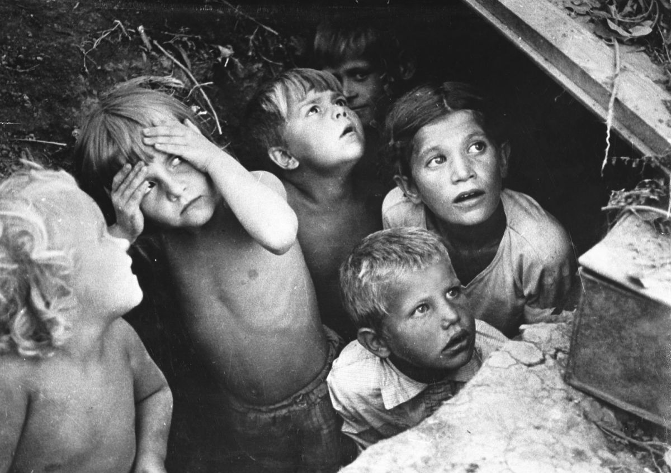
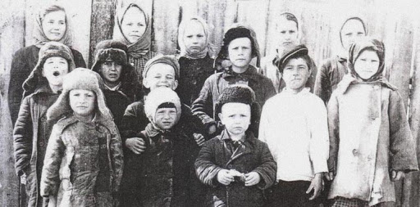
Дети на войне

Slide 2
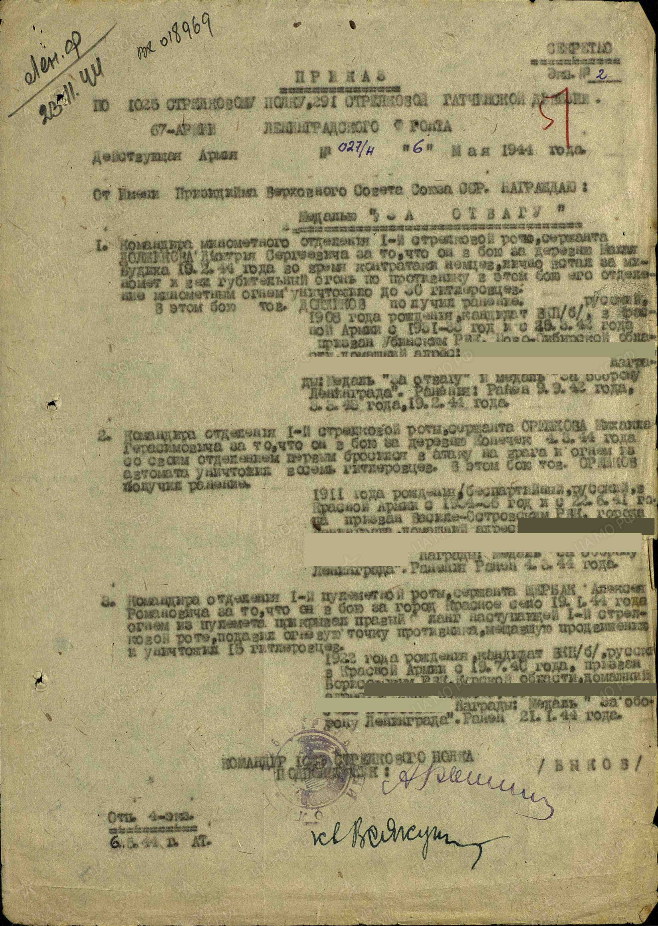
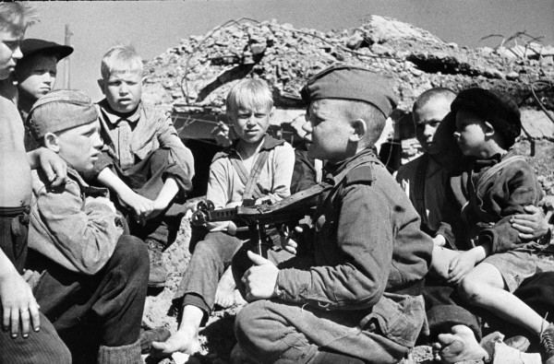
Факт: Во время Великой Отечественной войны в рядах Красной армии служило более 3500 фронтовиков младше 16 лет. Их называли "сыновьями полка", хотя были среди них и дочери.

Slide 3
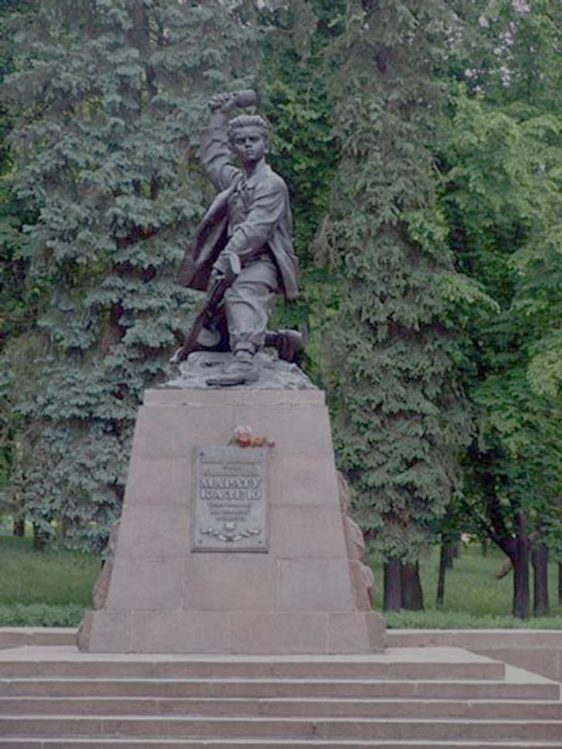

Марат родился в 1929 году в деревне Станьково Минской области Белоруссии, успел окончить 4 класса сельской школы. Его родителей арестовали по обвинению во вредительстве и троцкизме, братьев и сестер «разбросали» по бабушкам-дедушкам. Он ходил в разведку, участвовал в рейдах и подрывал эшелоны. в мае 1944-го при выполнении очередного задания около деревни Хоромицкие Минской области 14-летний боец погиб. Возвращаясь с задания вдвоем с командиром разведки, они наткнулись на немцев. Пока были патроны, держал оборону, а когда магазин опустел, взял последнее оружие — две гранаты с пояса. Одну бросил в немцев сразу, а со второй подождал: когда враги подошли совсем близко, взорвал себя вместе с ними.
Марат Казей

Slide 4
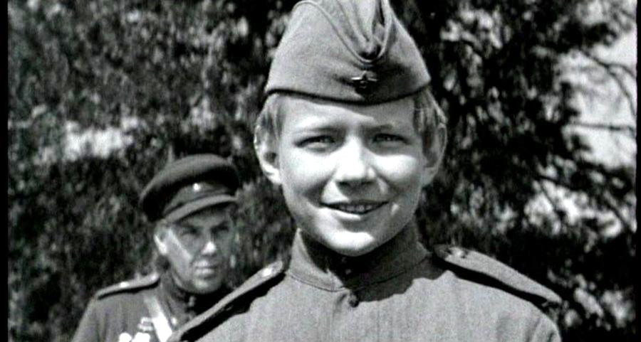
Саша Колесников
В марте 1943-го Саша вместе с другом сбежал с уроков и отправился на фронт. Он хотел добраться до части, где командиром служил его отец, но в пути встретил раненого танкиста, который воевал в отцовском подразделении. Узнал, что батюшка получил от матери известия о его побеге. Это изменило планы мальчика, и он сразу же пристроился к танкистам, которые направлялись в тыл на переформирование. Саша наврал им, что остался совсем один. Так в 12 лет он стал солдатом, «сыном полка». Несколько раз успешно ходил в разведку, помог уничтожить поезд с немецкими боеприпасами. В тот раз немцы поймали мальчика и, озверев, долго избивали, а потом распяли — прибили руки гвоздями. Сашу спасли наши разведчики. За время своей службы Саша дорос до танкиста и подбил несколько вражеских машин. Солдаты называли его не иначе как Сан Санычем. Домой вернулся летом 1945 года.

Slide 5
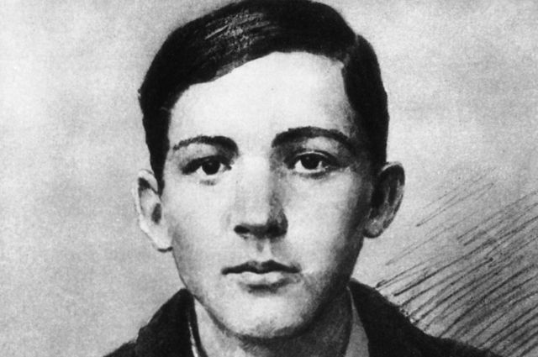
Саша Чекалин
В 16 лет деревенский Саша стал членом партизанского отряда «Передовой» в Тульской области. Вместе с другими партизанами он поджигал фашистские склады, подрывал машины и устранял вражеских часовых и патрульных.
В ноябре 1941 года Саша тяжело заболел. Какое-то время он находился в одной из деревень Тульской области. Один из жителей выдал партизана фашистам. Ночью они ворвались в дом и схватили Чекалина. Когда дверь распахнулась, Саша кинул в немцев заранее приготовленную гранату, но она не взорвалась.
Фашисты несколько дней пытали мальчика. Потом его повесили. Тело оставалось на виселице более 20 дней — убирать его не разрешали. Сашу Чекалина похоронили со всеми воинскими почестями, только когда город освободили от захватчиков. В 1942 году ему присвоили звание Героя Советского Союза.

